Slide 1
Arbejdsmarkedspolitik 2
Indkomstpolitik og mere om arbejdsmarkedet

Slide 2
Dagens program
1) Repetition
2) Indkomstpolitik
3) Pause
4) Opgave: Mangel på arbejdskraft????
5) Opsamling

Slide 3
Repetition
Hvilken type ledighed kan vi bekæmpe med arbejdsmarkedspolitik – og hvilken kan vi ikke?
Hvilke fire typer arbejdsmarkedspolitik kan føres?
En holder vi os generelt lidt fra, hvilken?
Hvad er forskellen på om vækst kommer fra faktorakkumulering eller stigende produktivitet?
Er den økonomisk vækst i Danmark kommet af øget faktorakkumulering eller stigende produktivitet?

Slide 4
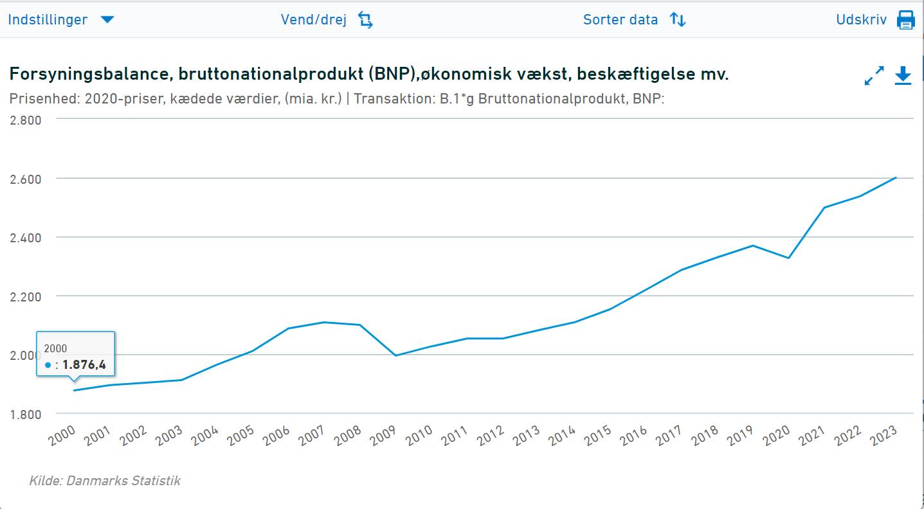
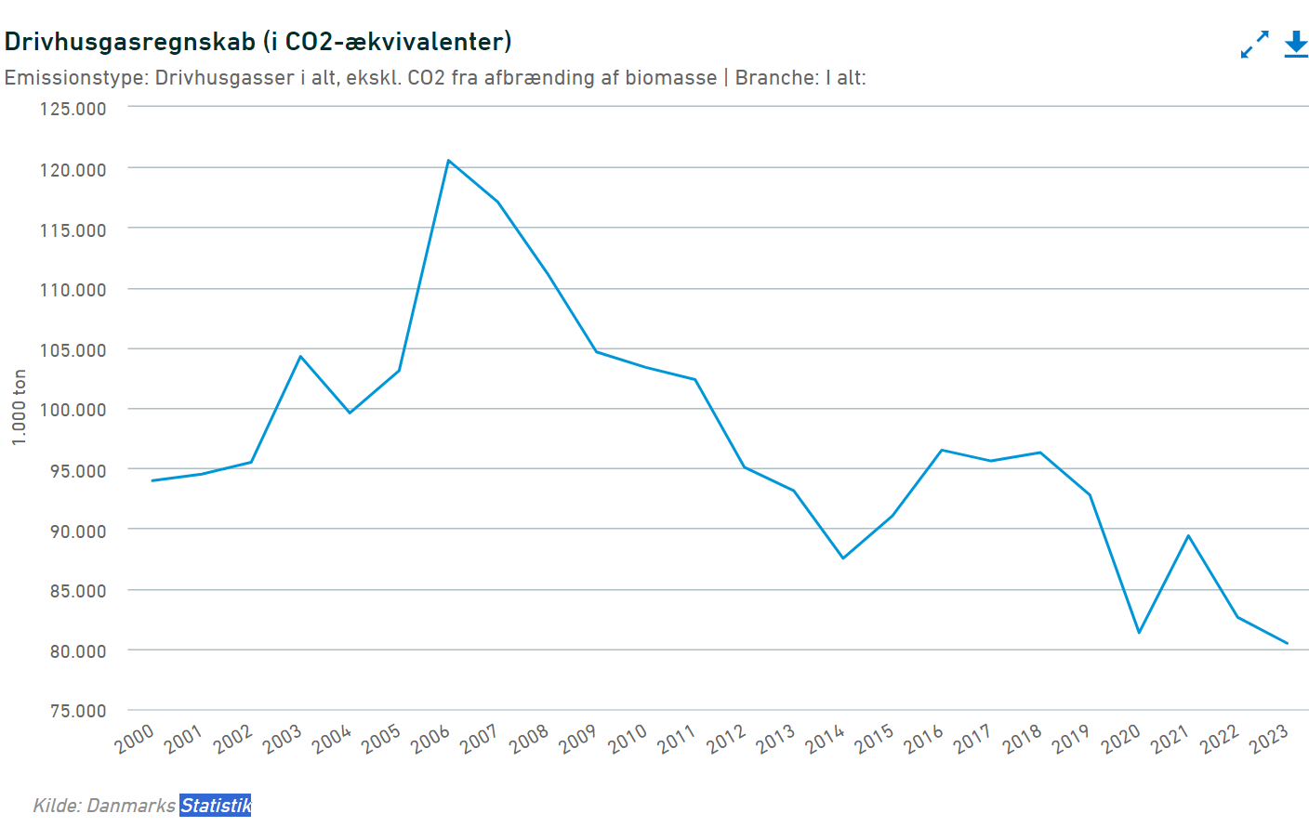
Økonomisk vækst og hensyn til miljøet

Slide 5

Grundlæggende pointe
Work smarter – not harder

Slide 6
Kom med et konkret forslag
Lav et eksempel på mobilitetsfremmende arbejdsmarkedspolitik
Lav et eksempel på arbejdsmarkedspolitik der øger efterspørgslen
Lav et eksempel på arbejdsmarkedspolitik der øger udbuddet
Lav et eksempel på arbejdsmarkedspolitik der påvirker de institutionelle faktorer

Slide 7
Indkomstpolitik
Lønniveauet er af stor betydning for et lands priskonkurrenceevne. En af de største udgifter for eksportvirksomhederne er netop lønomkostningerne. Kan lønudgiften begrænses, er der også mulighed for at sænke prisen – og dermed forbedre konkurrenceevnen.
Indkomstpolitik er en samlet betegnelse for de økonomiske indgreb, som har til formål direkte at begrænse lønstigningerne
Man ser også ofte udtrykket intern devaluering benyttet i den forbindelse. Begrebet henviser ligeledes til politiske indgreb, der forbedrer et lands konkurrenceevne ved at dæmpe lønstigningerne, så varerne internt gøres billigere – og dermed kan sælges billigere i udlandet.

Slide 8
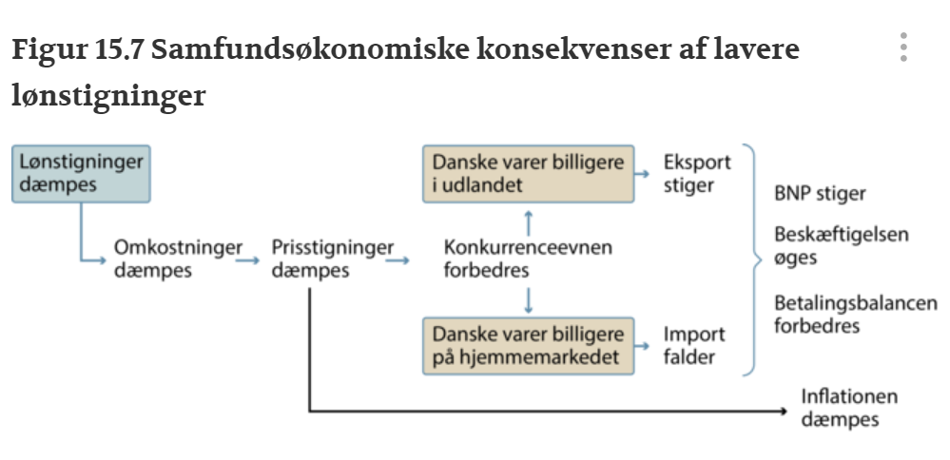
Indkomstpolitik
En politik uden målkonflikter. Det er jo genialt, men…..

Slide 9
Indkomstpolitik
Vi kan ikke føre indkomstpolitik i Danmark, da staten jo som udgangspunkt ikke kan eller vil blande sig i løndannelsen – det er jo arbejdsmarkedsparter der beslutter dette
Bogen nævner tre muligheder
Folketinget kan vedtage lønstop
  I praksis kun muligt for offentligt ansatte. Da vi har privat ejendomsret
Indgreb i overenskomsterne
  Kun muligt hvis parterne ikke kan blive enige og sker kun hvert 3. år ca.
Henstillinger
  Politikkerne opfordrer til at holde igen med lønstigninger. Men vi kan gøre hvad vi vil ☺

Slide 10
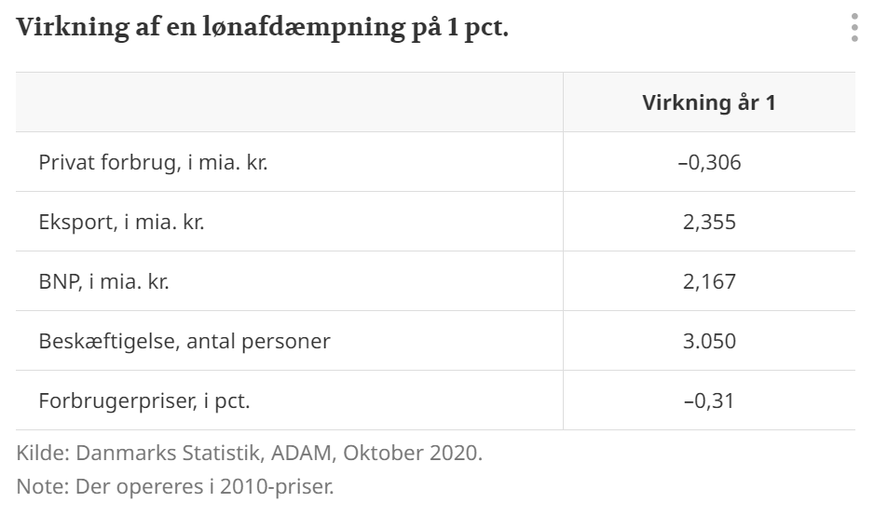
Indkomstpolitik
Men hvad hvis vi kunne føre indkomstpolitik?
Eksempel: Lad os antage, at det lykkes regeringen at foretage et politisk indgreb, der dæmper lønningerne i Danmark med 1 pct. – dvs. at lønniveauet sænkes med 1 procent. Det er ikke et særligt realistisk scenarie, da lønningerne i Danmark under normale forhold stiger med 2-3 pct.

Slide 11
Pause
☺

Slide 12
Topøkonomer stempler ind i debatten om manglen på arbejdskraft
Særligt arbejdsgiverne har de senere presset meget på for at få reformer der øger arbejdsudbuddet – da de mener manglen på arbejdskraft er et stort problem
Som vi skal se siger politikkerne lidt det modsatte (hvertfald nogle af dem)
Men hvad siger økonomerne egentlig….
I skal på baggrund af artiklen komme frem til om manglen på (kvalificeret arbejdskraft) er en trussel for Danmarks økonomi.

Slide 13
OPsamling
Truer manglen på (kvalificeret) arbejdskraft vores velfærdssamfund og konkurrenceevne?
Hvorfor er det at mangle arbejdskraft det samme som at mangle god rødvin i kælderen?
Hvordan kan viden om udbud og efterspørgsel hjælpe os med at forstå problematikken
Hvorfor skal vi, også, i IØ huske at være kildekritisk?

